Slide 1
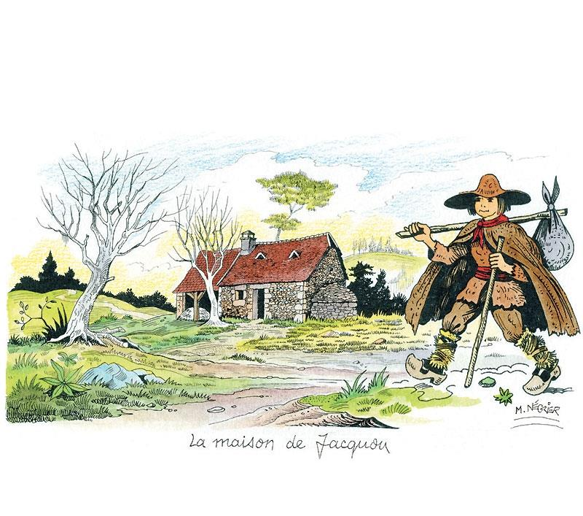
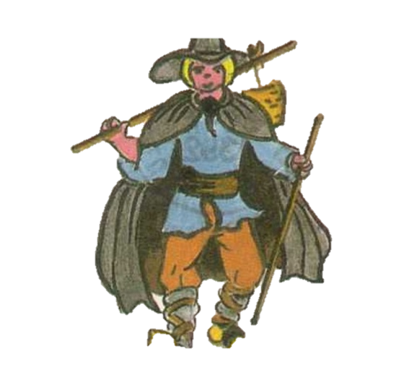


Sur les traces de Jacquou le Croquant
« L’égoïsme m’indigne, la méchanceté m’exaspère, l’injustice me révolte, la misère me saigne le cœur. »
Eugène Le Roy (1836 – 1907).

Slide 2
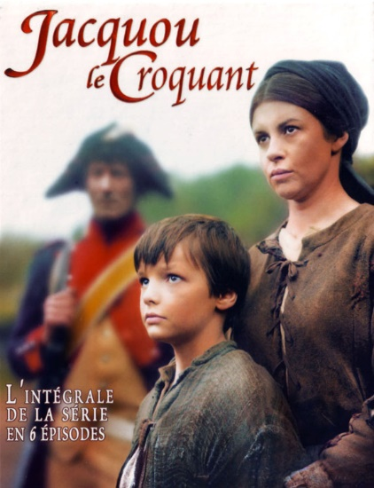
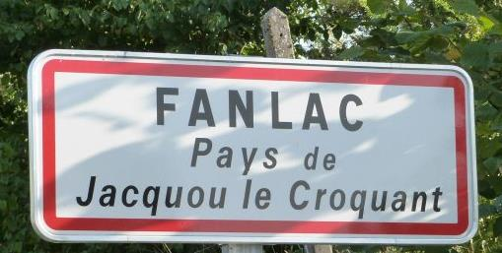
Jacquou le Croquant
Jacquou le Croquant est un roman d'Eugène Le Roy, qui est situé dans le Périgord et plus particulièrement autour de Fanlac et le Château de l'Herm en 1815. Jacquou est né d'une servante dans la maison du comte de Nansac le mal. Après l'emprisonnement et la mort de son père aux mains du comte, Jacquou est forcé de fuir et est sauvé par le curé Bonnai et élevé comme enfant de chœur. Les différents affrontements entre Jacquou et le comte suivre et finalement Jacquou vaincre le comte et ses injustice
Partez à la découverte des ruelles de Fanlac et admirez ce village typique du Périgord avec ses maisons aux toits de lauze .Toutes les maisons sont en pierres blondes

Slide 3
Jacquou Le Croquant, son histoire dans l’Histoire
« Jacquou le Croquant » raconte l’histoire d’un enfant imaginé par Eugène Le Roy et basée sur des faits et des lieux réels. Publié en 1899, l’action se passe en 1830 dans la forêt Barade (commune de Fanlac) et décrit la lutte d’un jeune paysan en révolte contre la misère due à l’oppression du seigneur de l’Herm : le comte de Nansac.
L’histoire se déroule en 1815, pendant la Restauration. Le seigneur du château de l’Herm, le comte de Nansac, terrorise les paysans. Le père de Jacquou, lui même paysan, décide de l’assassiner. Il échoue et sera condamné aux galères où il y mourra peu après. La mère de Jacquou doit quitter Combenègre, épuisée et sans travail ni argent. Elle meurt à son tour. Jacquou est orphelin, il a neuf ans.
Il se débrouille seul et échoue à Fanlac où le curé du village L’Abbé Bonnal va le recueillir, il s’occupe de lui et l’éduque. Jacquou se remet petit à petit mais n’oubliera jamais, l’injustice qui a fait mourir ses parents. À la mort du curé, il fréquente Lina et devient charbonnier.
Un soir, alors qu’il est en train de braconner dans les bois du comte, Jacquou se fait prendre par les gardes et se fait enfermer dans les oubliettes du château. C’est le chevalier de Galibert qui le délivre menaçant alors le compte, de dénoncer à la justice ses pratiques honteuses. Jacquou enfin libre, ne désire qu’une chose, retrouvais Lina… Mais le temps a passé et la malheureuse s’est suicidée, persuadée alors, que son compagnon était décédé. Cette nouvelle va pousser Jacquou à la vengeance.
Il réunit toutes les personnes qui ont à se plaindre du comte et dieu sait s’ils sont nombreux… ensembles, ils décident de bruler le château. Nansac est ruiné, Jacquou, lui, est jugé et libéré. Il revient à l’Herm où il se mari et reprend son métier de paysan, vengé des injustices qu’il aura subi tout au long de sa vie.

Slide 4
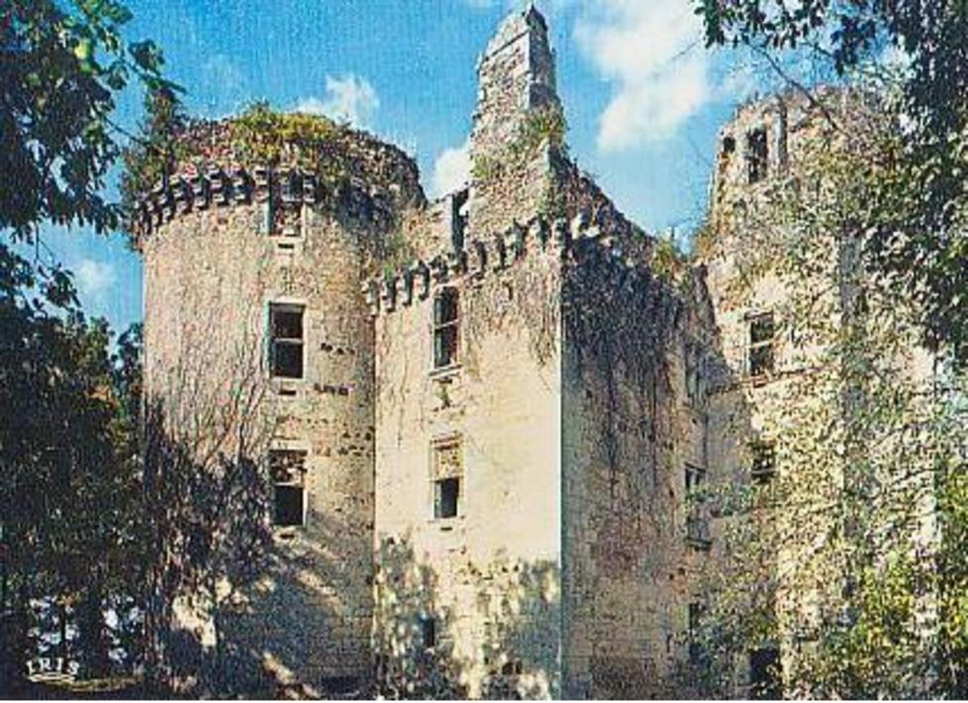
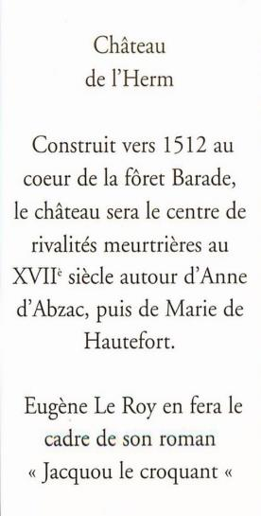

Slide 5
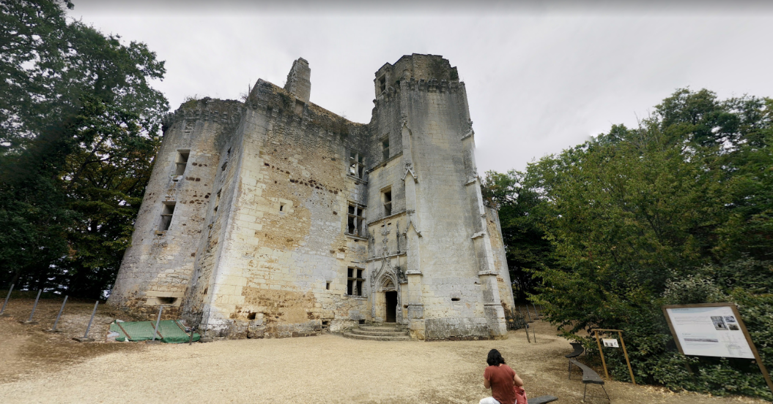
Le château de l'Herm

Slide 6
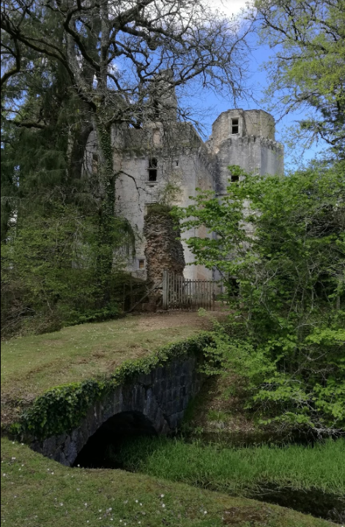
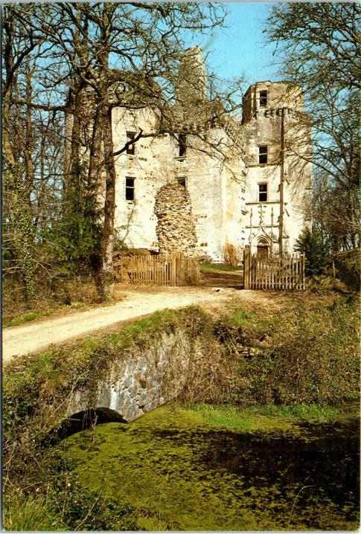
Le château de l'Herm
a été construit au 15ème siècle. Il a tombé en ruine après un crime a été commis là-bas et est maintenant dans le processus de restauration. Elle peut être visitée entre le début du mois d'avril et le 11 Novembre. Le château de l'Herm a été le berceau de Jacquou dans le livre.

Slide 7
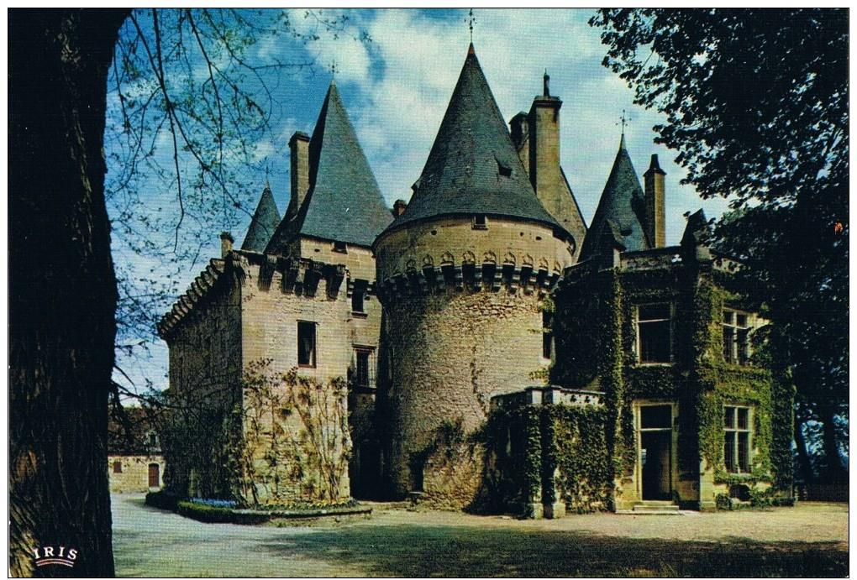
TURSAC- CHATEAU DE MARZAC- VALLEE DE LA VEZERE -SCENE INCENDIE DU FILM JACQUOU LE CROQUANT

Slide 8
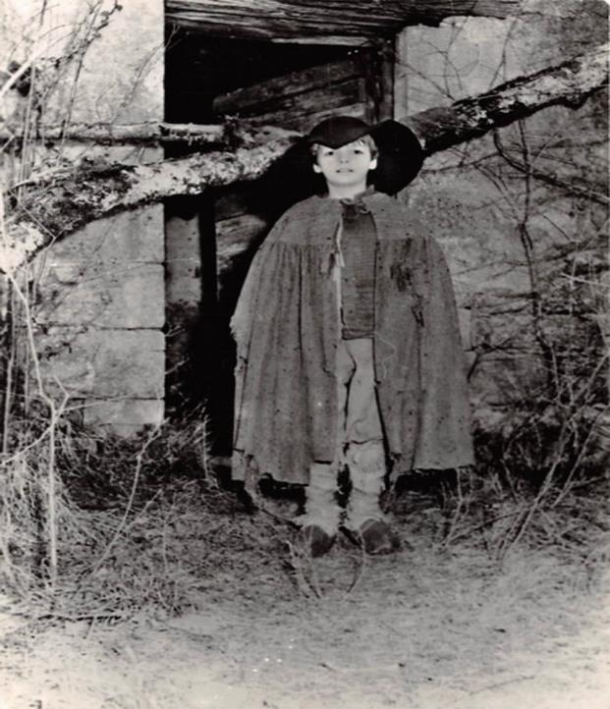
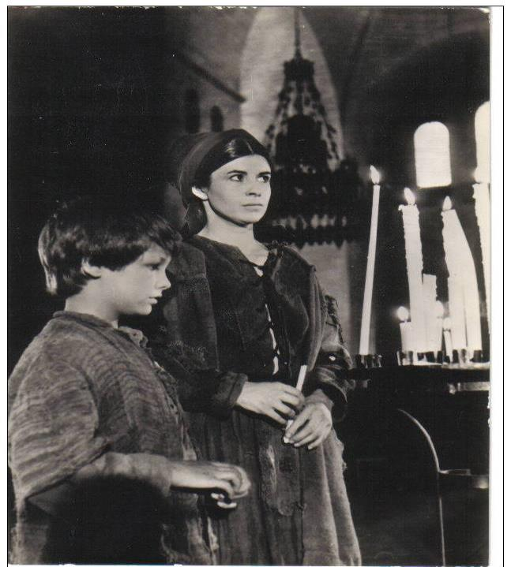

Slide 9
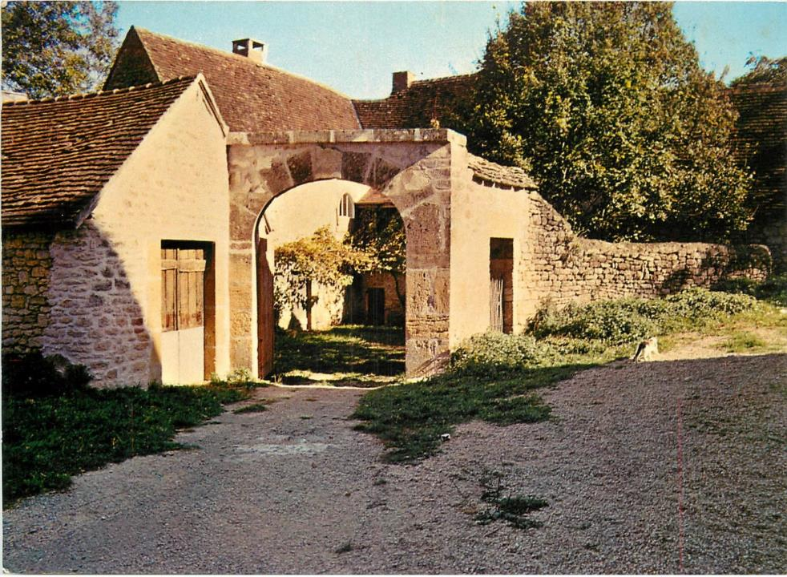
Maison de l’abbé Bonal
Fanlac-Dordogne

Slide 10
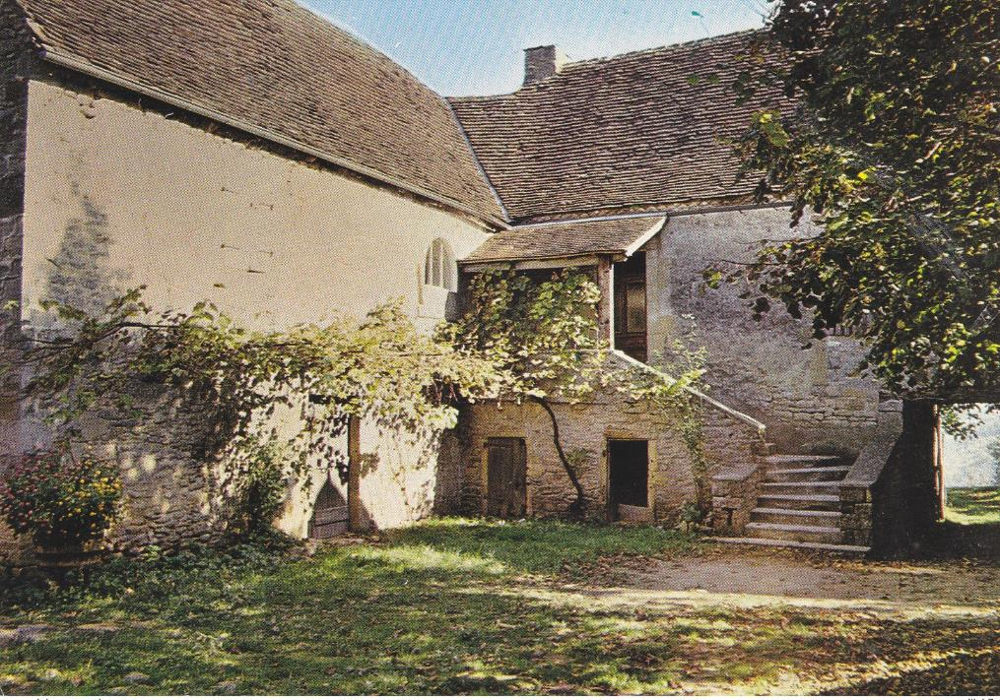

Slide 11
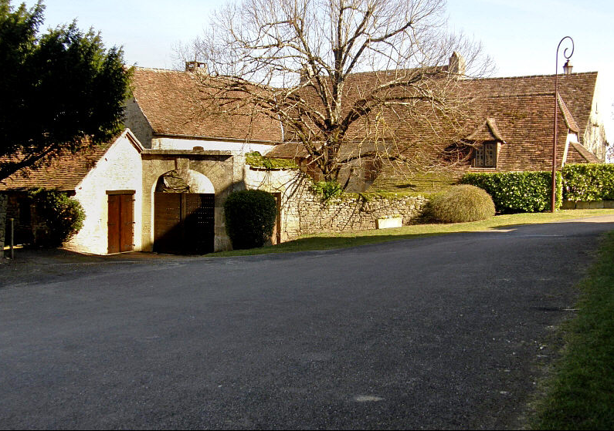
Maison de l’abbé Bonal
Fanlac-Dordogne
Aujourd’hui

Slide 12
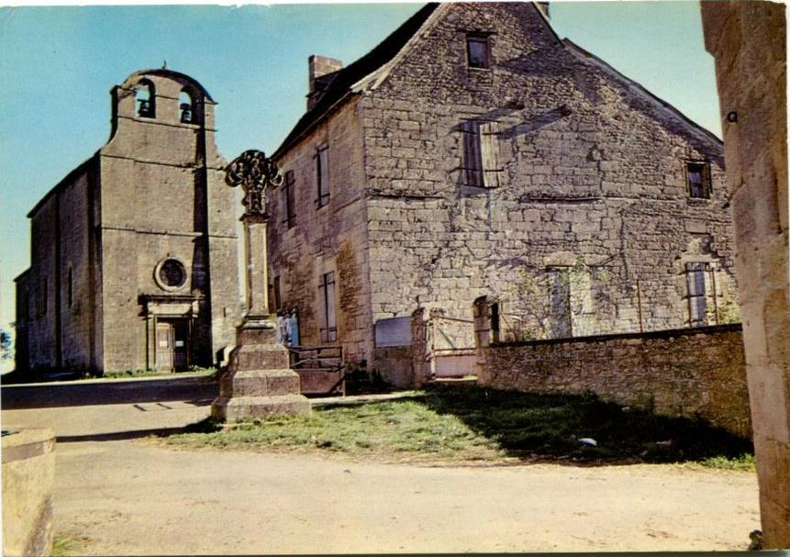
Fanlac
Place de l’église

Slide 13
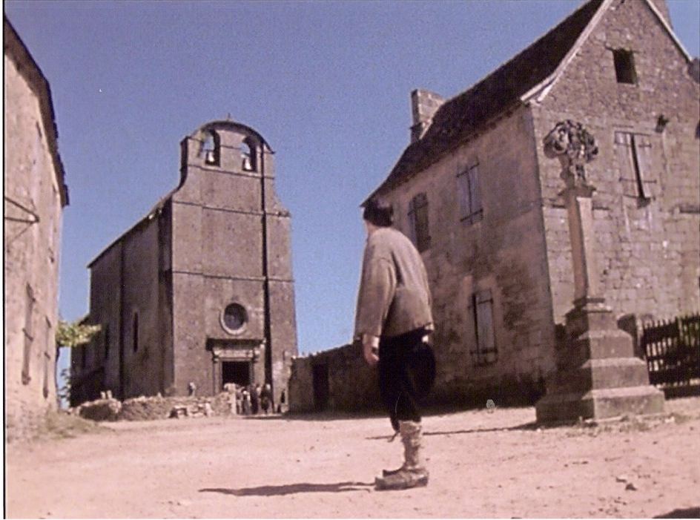

Slide 14
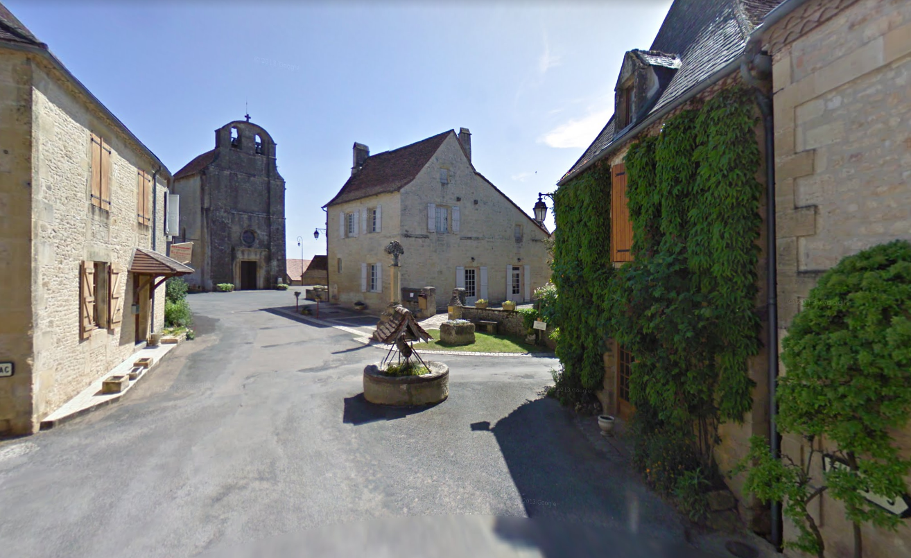
Fanlac
Place de l’église aujourd’hui

Slide 15
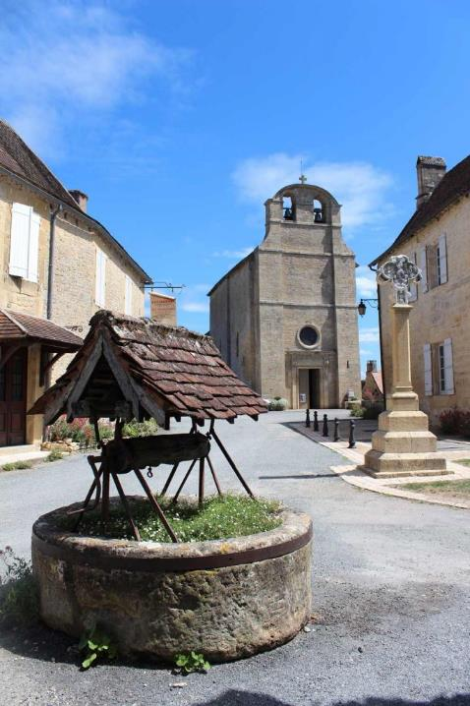
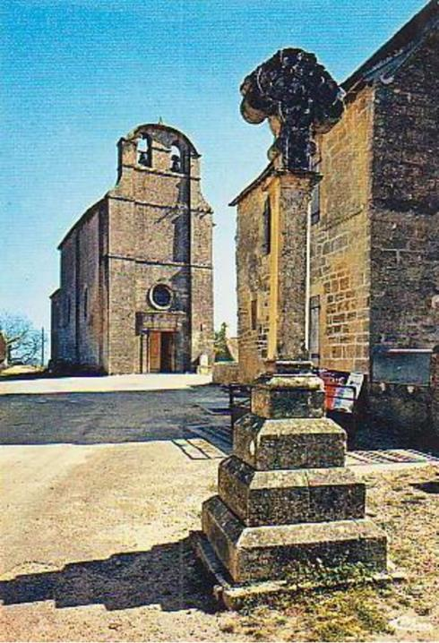
Dans le centre du village est une église fortifiée du 12ème siècle. Il y a également une croix du 12ème siècle et un puits qui ajoutant au charme de le centre

Slide 16
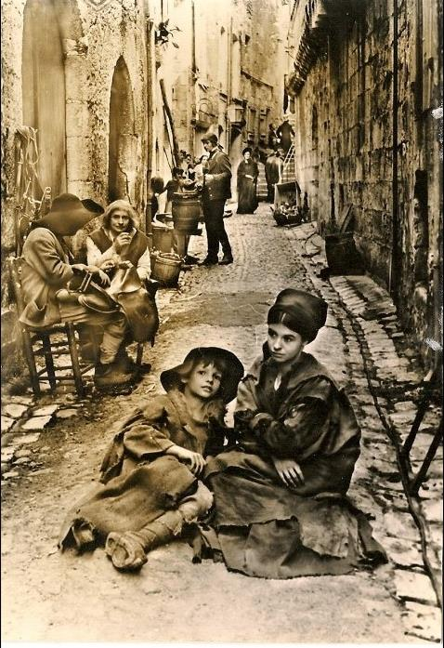
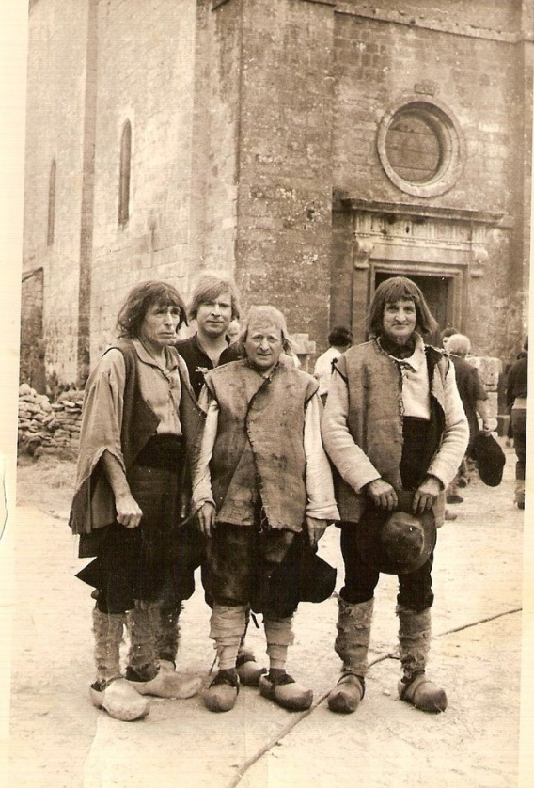

Slide 17
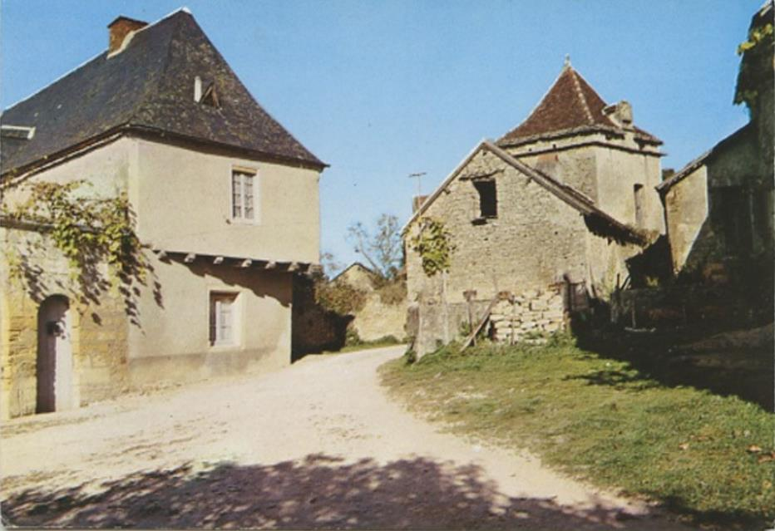
Maison du chevalier Galibert
Fanlac -Dordogne

Slide 18
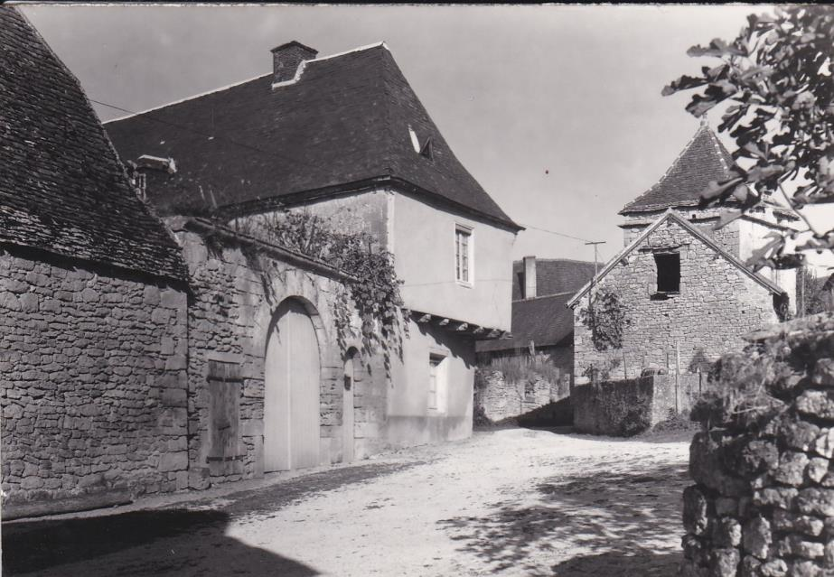

Slide 19
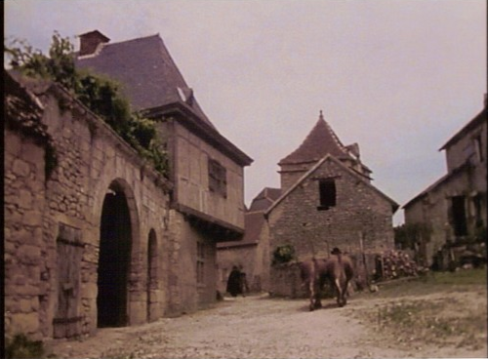
En 1969, le Village de Fanlac sert de décor au Téléfilm de "Jacquou le Croquant"; une des gentilhommières du Village y est la demeure du chevalier de Galibert... partiellement reconstruite, la demeure garde quelques vestiges des XIV° et XV° siècles! La demeure est aujourd'hui connue sous le nom du personnage littéraire: Le Chevalier de Galibert... il s'agit des Jacqueries qui ont lieu dans le Sud-Ouest de la France au début du XVII° siècle. Cette Gentilhommière demeure un témoignage de l'Architecture médiévale -

Slide 20
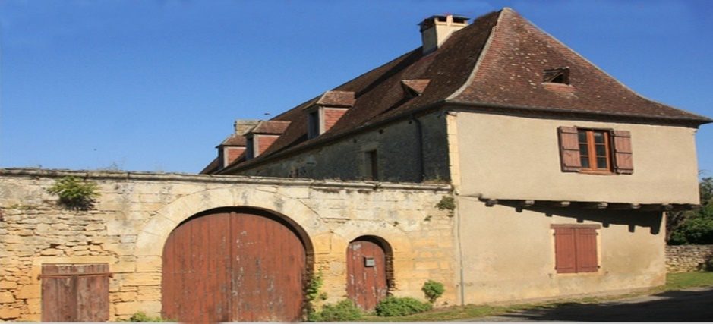
Maison du chevalier Galibert
Fanlac –Dordogne Aujourd'hui Propriété privée, ne se visite pas.

Slide 21
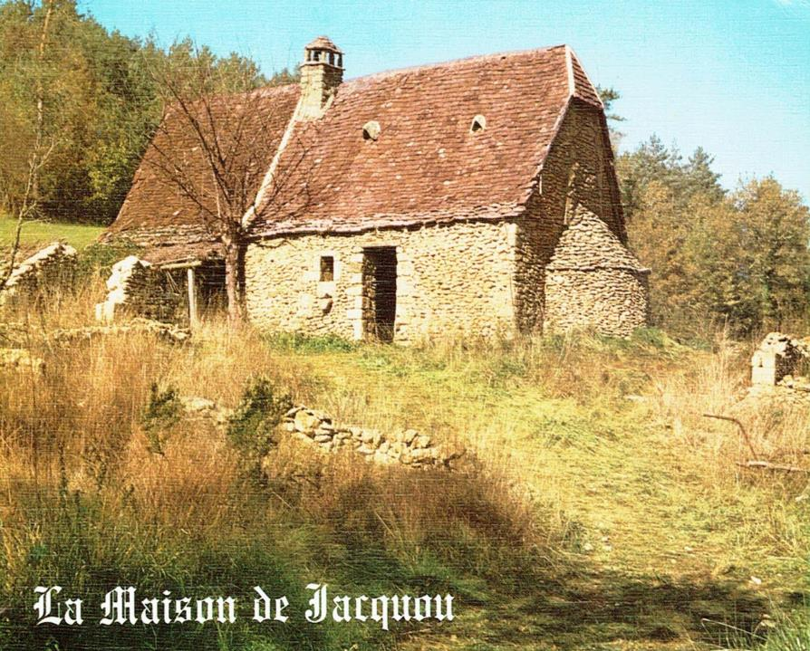


Slide 22
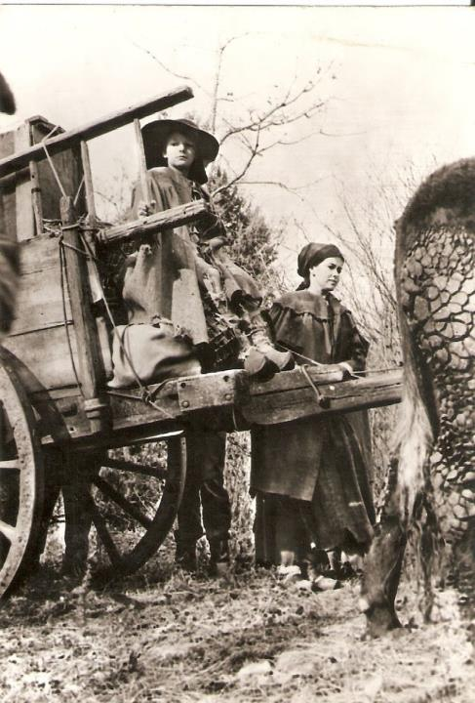
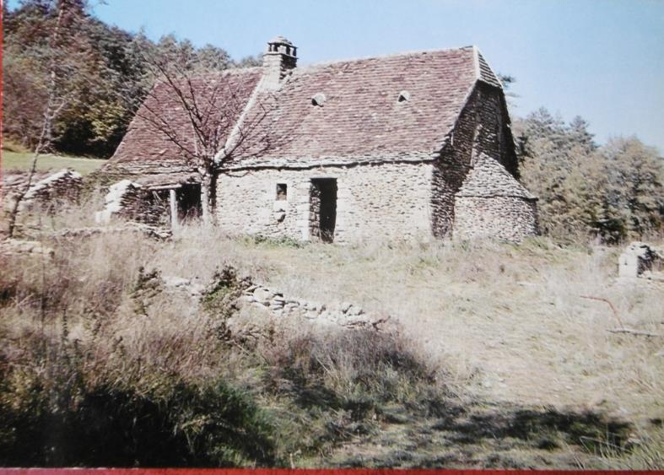
FANLAC MAISON DE JACQUOU LE CROQUANT A COMBENEGE. Elle n’existe plus à ce jour,,

Slide 23
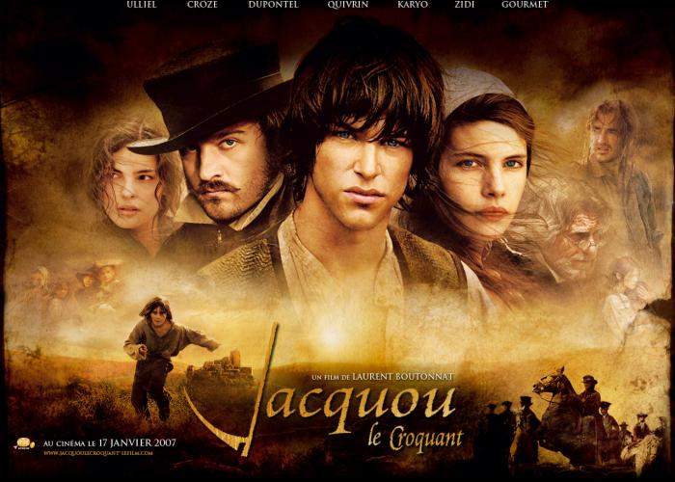
La mini-série de six épisodes, réalisée par Stellio Lorenzi et interprétée par Eric Damain, diffusée en 1969, était encore bien présente dans mon souvenir.
Dans le fond, il aurait peut être mieux valu que je l'ai oubliée (du moins en grande partie)...
Toujours est-il que j'ai donc attendu la sortie de la réalisation actuelle avec impatience. Léo Legrand qui interprète Jacou enfant ne m'a pas déçue. J'ai retrouvé le magnétisme qu'avait à l'époque Eric Damain.
Par contre, dès l'apparition de Jacquou adulte, interprété par Gaspard Ulliel, grande fut ma déception.
Quitte à interpréter un rôle dans un "remake", il aurait mieux convenu dans "A nous les petites anglaises" (s'il y a un remake dudit film un jour ou l'autre...) que dans "Jacquou le Croquant".
Son physique et son interprétation ne conviennent pas du tout au personnage. J'ai hélas trouvé qu'il ne se dégageait de son physique aucune force ni aucun charme bien particulier.
Film sortie en 2007

Slide 24
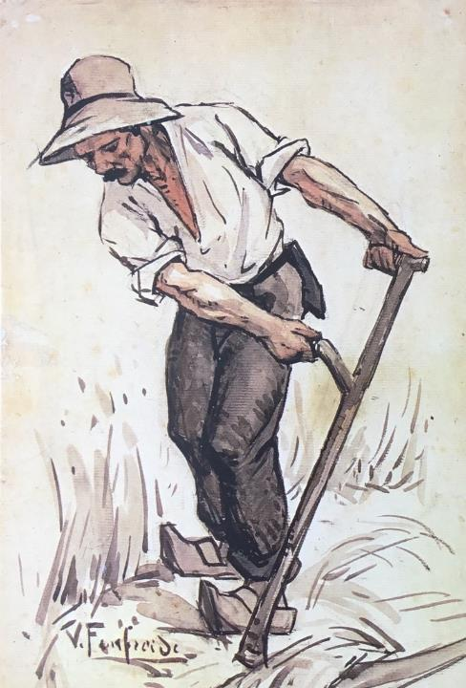
Commentaires du NET et sur place: photos perso et du net,
Fait le :08 Juin 2019

